Slide 1
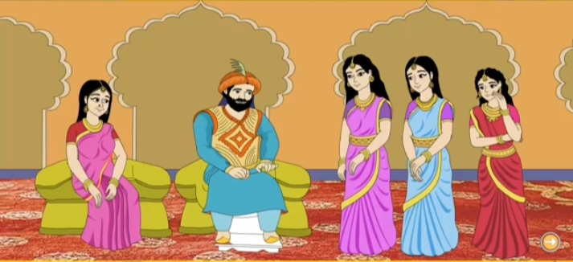
সবাইকে আজকের পাঠে স্বাগতম।
Bijan Bepari.Jalokati .01718859754.

Slide 2
পরিচিতি
বিজন বেপারী
সহকারী শিক্ষক
১৫নং বাজিতপুর সরকারি প্রাথমিক বিদ্যালয়
ঝালকাঠি সদর, ঝালকাঠি।
শ্রেণিঃ তৃতীয়
বিষয়ঃ বাংলা
অধ্যায়ঃ ৩য়
পাঠঃ রাজা ও তার তিন কন্যা।
সময়ঃ ৪০ মিনিট
তারিখঃ ০০/০০/২০২০ইং
Bijan Bepari.Jalokati .01718859754.

Slide 3
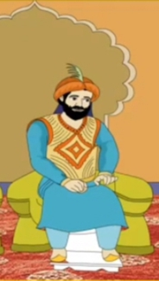
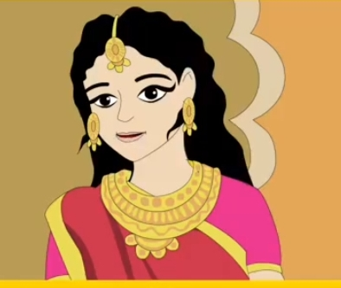
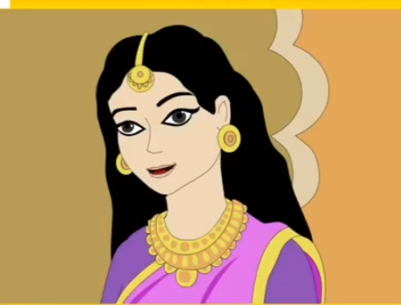
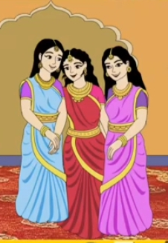
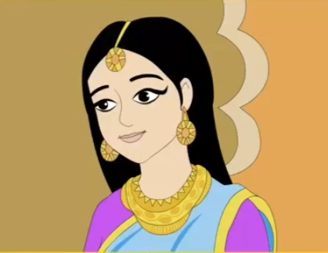
এসো আমরা কিছু ছবি দেখি।
ছবিতে তোমরা কী দেখতে পেলে?
Bijan Bepari.Jalokati .01718859754.

Slide 4
আজকে আমরা যা শিখবো…
রাজা ও তাঁর তিন কন্যা
Bijan Bepari.Jalokati .01718859754.

Slide 5
শিখনফল
এই পাঠ শেষে শিক্ষার্থীরা --------
শোনাঃ-
১.১.১ । বর্ণ ও যুক্তবর্ণ সহযোগে তৈরী শব্দ শুনে স্পষ্ট ও শুদ্ধভাবে বলতে পারবে।
বলাঃ-
৪.১.১.। সংঘটিত দেখা ঘটনা বলতে পারবে।
পড়াঃ-
২.৪.২। গল্প পড়ে বুঝতে পারবে।
লেখাঃ-
১.৪.২। যুক্তব্যঞ্জন ব্যবহার করে শব্দ ও বাক্য লিখতে পারবে।
১.৬.১। বিরামচিহ্ন ব্যবহার করে বাক্য লিখতে পারবে।
Bijan Bepari.Jalokati .01718859754.

Slide 6
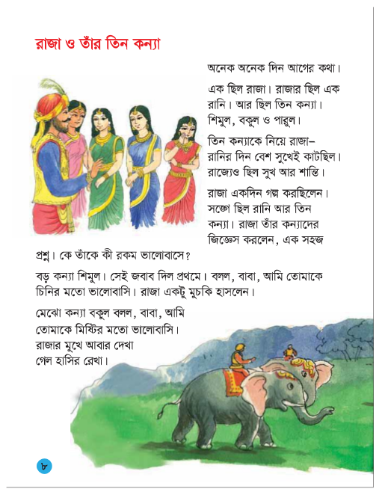
শিক্ষকের পাঠ
সবাই ইস্ক্রিনের দিকে লক্ষ্য রাখ।
আমি প্রথমে পড়বো পরে তোমরা পড়বে।
Bijan Bepari.Jalokati .01718859754.

Slide 7
অনেক অনেক দিন আগের কথা। এক ছিল রাজা। রাজার ছিল এক রানি। আর ছিল তিন কন্যা। শিমুল,বকুল ও পারুল।
তিন কন্যাকে নিয়ে রাজা-রানির বেশ সুখেই দিন কাটছিল। রাজ্যেও ছিল সুখ আর শান্তি।
Bijan Bepari.Jalokati .01718859754.

Slide 8
রাজা একদিন গল্প করছিলেন। সঙ্গে ছিল রানি আর তিন কন্যা। রাজা তার কন্যাদের জিজ্ঞেস করলেন এক সহজ প্রশ্ন।
কে তাকে কী রকম ভালোবাসে?
বড় কন্যা শিমুল। সে জবাব দিল প্রথমে। বলল, “ বাবা আমি তমাকে চিনির মতো ভালোবাসি।”রাজা একটু মুচকি হাসলেন।
মেঝো কন্যা বকুল বলল”বাবা আমি তমাকে মিষ্টির মতো ভালোবাসি।” রাজার মুখে আবার দেখা গেল হাসির রেখা।
ছোট কন্যা পারুল । বলল,” বাবা আমি তমাকে নুনের মতো ভালোবাসি।” সঙ্গে সঙ্গে রাজার মুখ হয়ে গেল কালো। রানিও শুনে অবাক। এ কেমন কথা । রাজা বেশ অস্থির। ডাকলেন উজির, নাজির ও সেনাপতিকে ।
হুকুম দিলেন, “ ছোট কন্যা পারুলকে বনবাসে দাও। তাকে গভীর জঙ্গলে ফেলে দিয়ে এসো।”
Bijan Bepari.Jalokati .01718859754.

Slide 9
নিরব পাঠ
সবাই বাংলা বইয়ের ৮ পৃষ্ঠা বের কর। এবং মনোযোগ দিয়ে পড়ার চেষ্টা কর।
সাথে সাথে নতুন শব্দ ও যুক্তবর্ণ যুক্ত শব্দগুলো খুঁজে বের কর।
Bijan Bepari.Jalokati .01718859754.

Slide 10
দলীয় কাজ
যুক্তবর্ণগুলো চিনে নেই ও ভেঙে দেখাই।
কন্যা
ন্য
ন
জিজ্ঞেস
জ্ঞ
জ
ঞ
শান্তি
ন্ত
ন
ত
অস্থির
স্থ
স
থ
ল্প
ল
প
গল্প
জঙ্গল
ঙ্গ
ঙ
গ
Bijan Bepari.Jalokati .01718859754.

Slide 11
জোড়ায় কাজ
সঠিকভাবে বিরাম চিহ্ন ব্যবহার করে বাক্যাংশটুকু লেখ।
অনেক অনেক দিন আগের কথা এক ছিল রাজা রাজার ছিল এক রানি আর ছিল তিন কন্যা শিমুল বকুল ও পারুল
মিলিয়ে নাও
অনেক অনেক দিন আগের কথা। এক ছিল রাজা। রাজার ছিল এক রানি। আর ছিল তিন কন্যা। শিমুল,বকুল ও পারুল।
Bijan Bepari.Jalokati .01718859754.

Slide 12
লিখিত মূল্যায়ন
যুক্তবর্ণ ভেঙ্গে একটি নতুন শব্দ গঠন করে বাক্য গঠন কর ।
জ্ঞ
জ
ঞ
জঙ্গল
জঙ্গলে বাঘ থাকে।
স্থ
স
থ
অস্থির
রাজা বেশ অস্থির হলেন।
তনু গল্প বলতে পারে।
ল্প
ল
প
গল্প
ঙ্গ
ঙ
গ
মঙ্গল
আজ মঙ্গল বার।
Bijan Bepari.Jalokati .01718859754.

Slide 13
One Day One Word
খাতায় লিখে নাও।
অস্থির
চঞ্চল
Bijan Bepari.Jalokati .01718859754.

Slide 14
বাড়ির কাজ
রাজা ও তাঁর তিন কন্যা গল্প থেকে ০৮ নং পৃষ্ঠা লিখে আনবে।
Bijan Bepari.Jalokati .01718859754.

Slide 15
ধন্যবাদ সবাইকে আগামী কাল আবার দেখা হবে।
বাড়িতে অবশ্যই পড়াশুনা করবে।
Bijan Bepari.Jalokati .01718859754.

